Slide 1
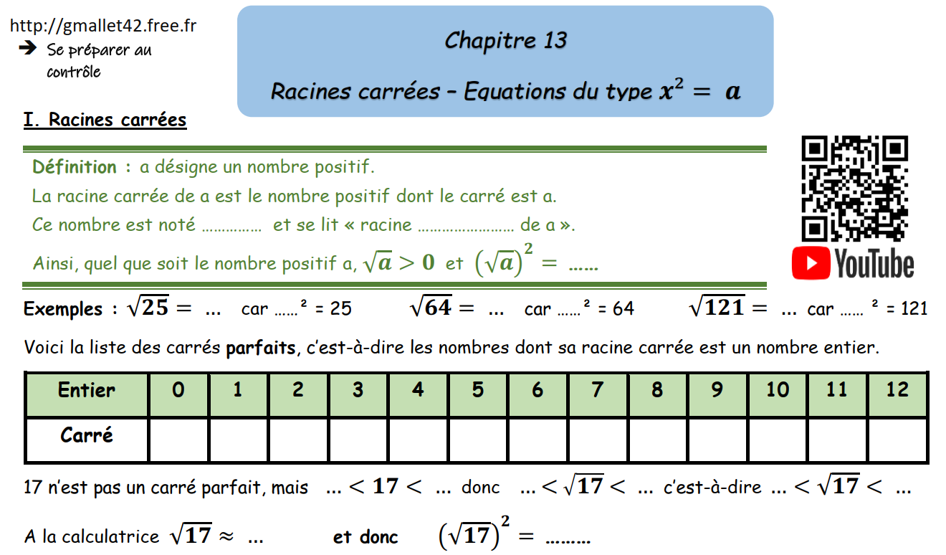



$$\sqrt{a}$$
carrée
a
5
5
8
8
11
11
0
1
4
9
16
25
36
49
64
81
100
121
144
16
25
$$\sqrt{16}$$
$$\sqrt{25}$$
4
5
4,12
17

Slide 2
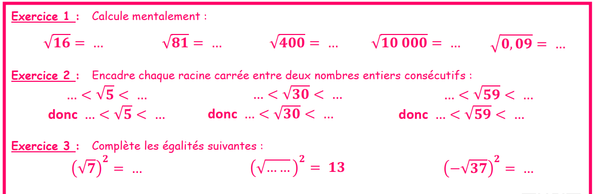






4
9
20
100
0,3
$$\sqrt{4}$$
$$\sqrt{9}$$
$$\sqrt{25}$$
$$\sqrt{36}$$
$$\sqrt{49}$$
$$\sqrt{64}$$
2
3
5
6
7
8
7
13
37

Slide 3
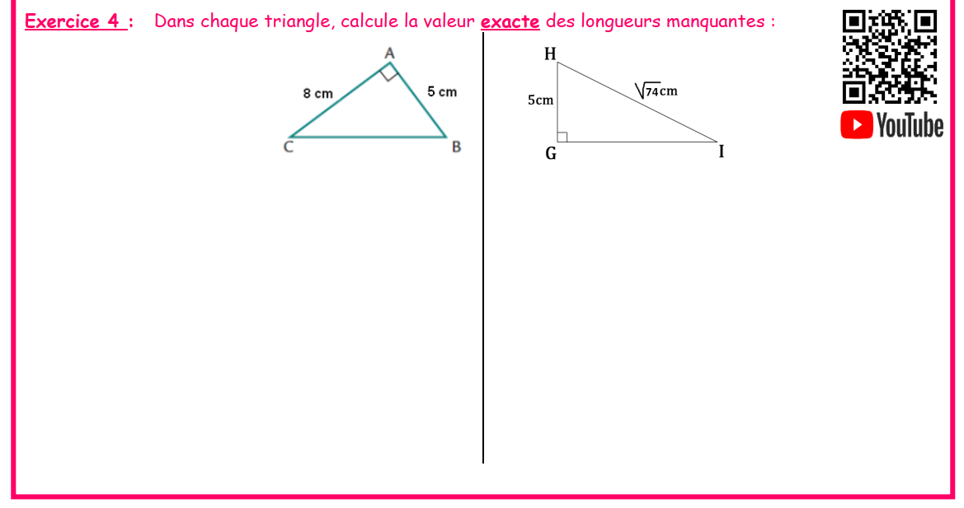
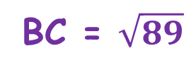
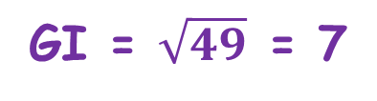
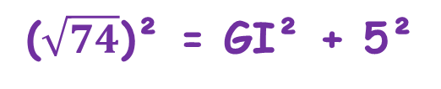

On sait que le triangle ABC est rectangle en A.
On sait que le triangle GHI est rectangle en G.
D’après le théorème de Pythagore, on a :
D’après le théorème de Pythagore, on a :
BC² = AB² + AC²
HI² = GI² + GH²
BC² = 5² + 8²
($\sqrt{74}$)² = GI² + 5²
BC² = 25 + 64
74 = GI² + 25
BC² = 89
GI² = 74 - 25
BC = $\sqrt{89}$
GI² = 49
[BC] mesure exactement $\sqrt{89}$ cm.
GI = $\sqrt{49}$ = 7
[GI] mesure 7 cm.

Slide 4
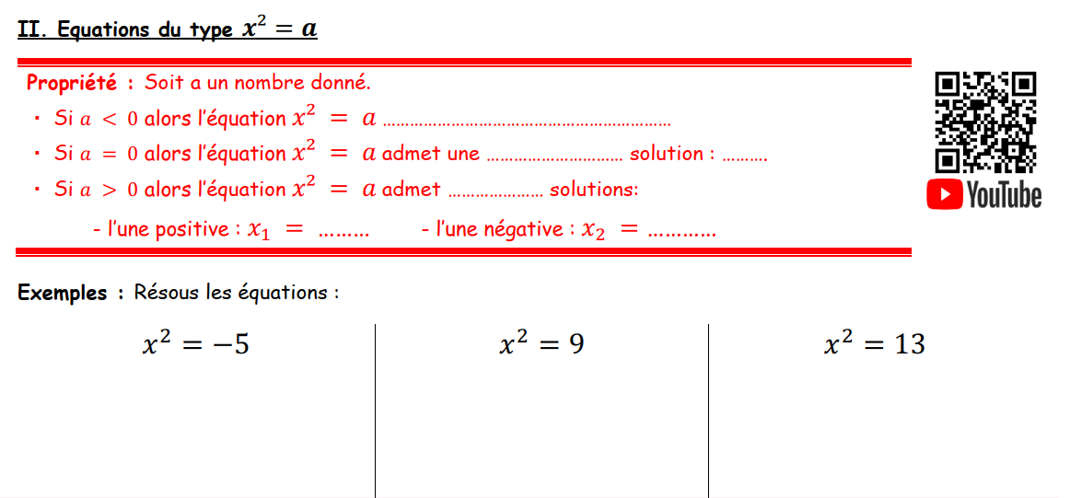










n’a pas de solution
seule
0
deux
$$\sqrt{a}$$
$$−\sqrt{a}$$
$$x=\sqrt{9}$$
ou
$$x=−\sqrt{9}$$
$$x=\sqrt{13}$$
ou
$$x=−\sqrt{13}$$
- 5 est négatif, donc l’équation
n’a pas de solution.
$$x=3$$
ou
$$x=−3$$
$$\sqrt{13}$$
et
$$−\sqrt{13}$$
Les solutions sont
Les solutions sont 3 et -3

Slide 5
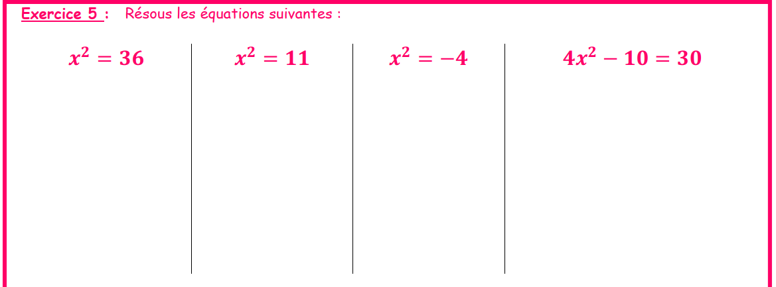

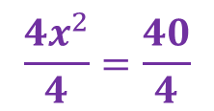












$$4x^{2}−10+10=30+10$$
$$x=\sqrt{36}$$
ou
$$x=−\sqrt{36}$$
$$x=\sqrt{11}$$
4 est négatif,
donc l’équation n’a
pas de solution
ou
$$4x^{2}=40$$
$$x=6$$
ou
$$x=6$$
$$x=−\sqrt{11}$$
$$\frac{4x^{2}}{4}=\frac{40}{4}$$
Les solutions sont 6 et - 6
Les solutions sont
$$x^{2}=10$$
$$\sqrt{11}$$
et
$$−\sqrt{11}$$
$$x=\sqrt{10}$$
$$x=−\sqrt{10}$$
ou

Slide 6
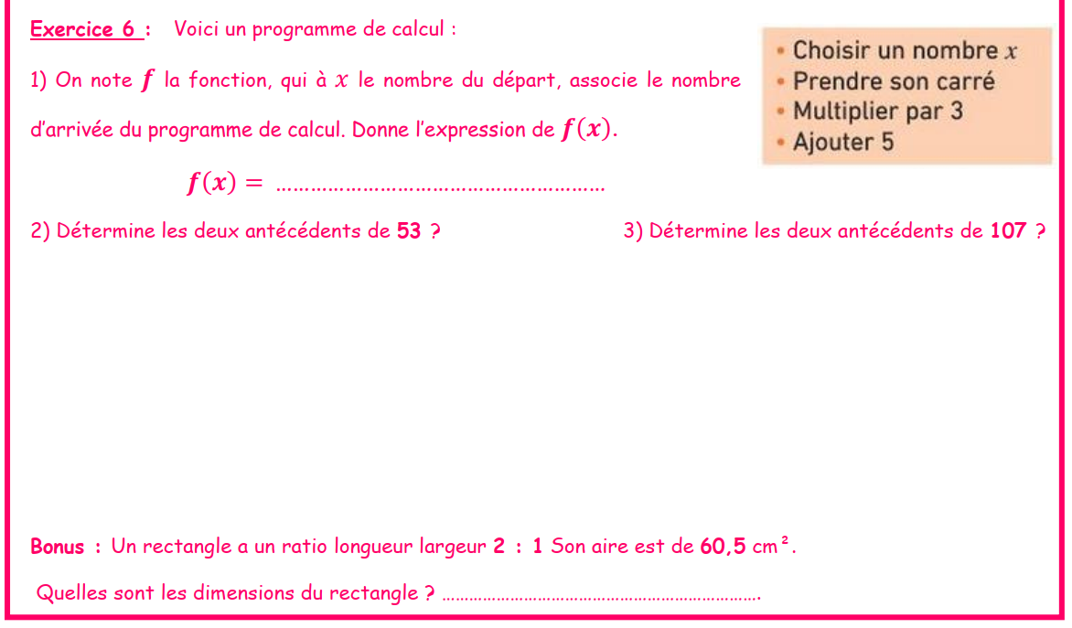












$$x^{2}×3+5$$
$${=3x}^{2}+5$$
$${3x}^{2}+5=53$$
$${3x}^{2}+5=107$$
$${3x}^{2}=48$$
$${3x}^{2}=102$$
$$x^{2}=16$$
$$x^{2}=34$$
$$x=\sqrt{16}=4$$
ou
$$x=−\sqrt{16}=−4$$
$$x=\sqrt{34}$$
ou
$$x=−\sqrt{34}$$
Les deux antécédents sont 4 et – 4.
Les deux antécédents sont $\sqrt{34}$ et – $\sqrt{34}$.
5,5 cm par 11 cm

